Slide 1
פקטורי קרישה- כל מה שרציתם לדעת (כמעט) ולשאול
גילי קנת
מנהלת שרות קרישה ילדים
המרכז הארצי להמופיליה

Slide 2
אפשרויות הטיפול בדימומים בחולי המופיליה
DDAVP
פקטורי קרישה
טיפול מקומי / תומך (הקסקפרון)
שיטות הטיפול
לפי צורך (עם תחילת דימום) או טיפול מונע

Slide 3
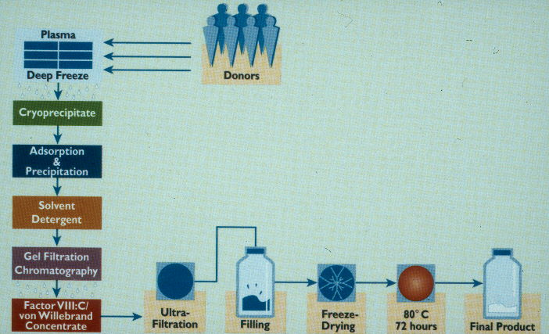
תרכיזי קרישה מופקים מתורמי-דם (לאחר ריכוז וטיהור) או מיוצרים במעבדה (רקומביננטים)

Slide 4
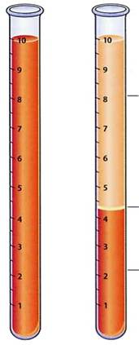
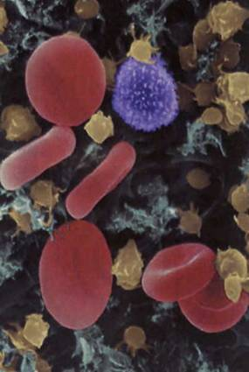
הדם והפלסמה
תפקידי הדם:
נשא (חמצן, הורמונים,
מזון )
הגנה מזיהומים
קרישה
ויסות חום גוף
Plasma
Buffy
coat
Erythro-
cytes

Slide 5
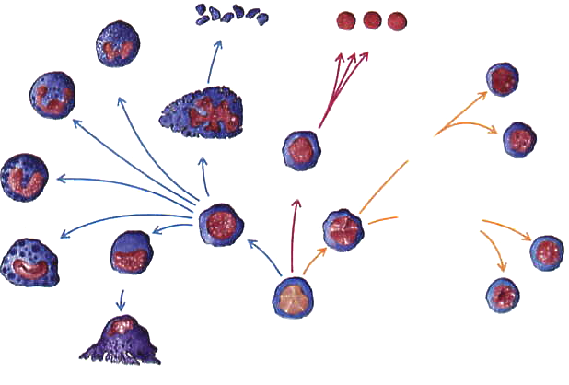








התפתחות מרכיבי הדם
Platelets (coagulation)
Erythrocytes (oxygen)
T-cells
Granulocytes
Thymus
Bone
Marrow
Monocyte
B-cells
Mast cell
Bone marrow Stem cell
Immune cells
Macrophage
Immune cells (white cells)

Slide 6
ממה מורכב הדם?
Blood 5 L
Plasma 2.8 L
Proteins 190 g
Plasma 2.8 L
Water 2.6 kg
Albumin 103 g
Platelets/Leucos 15x10¹¹
α−, β-Globulins 39.5 g
Erythrocytes 25x10¹²
Fibrinogen 9.5 g
Salts 25 g
Immunoglobulins 38 g
(Antibodies)
Proteins 190 g

Slide 7
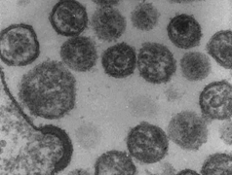
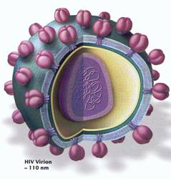
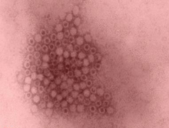
מה עלול לזהם את הדם?
HIV
Infectious:
Bacteria
Protozoa
Viruses
Prions
Non Infectious:
Toxins
Allergens
Antibodies
וירוס: חלקיק עם חומר גנטי ומעטפת , זקוק לתאים אחרים כדי להתרבות
B19V

Slide 8
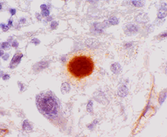
מהם פריונים?
Prion = protein only
הסיכון העיקרי: מחלת קרויצפלד-יעקב, הפריונים עוברים ע"י אכילת בשר בקר נגוע דרך הדם למערכת העצבים של הנדבק
חלבוני הפריונים נמצאים ברקמות שונות וגם בתאי דם לבנים, כדוריות דם אדומות וטסיות הדם. 70% מחלבוני הפריונים נמצאים בפלסמה.
באנגליה היו דיווחים בודדים על נוכחות הדבקה אחרי קבלת דם (לא פקטור), הקשר בין נכחות אפשרית של פריונים בדם להתפתחות מחלה עדיין לא ברור.
PrP^{Sc} in CJD brain

Slide 9
European Notes for Guidance on Viral Safety of Plasma Derivatives
אמצעי זהירות ע"י בנקי דם (איסוף תורמים)
בחירת תורמים בריאים
בדיקות סקר לתורמים
אמצעי זהירות של תעשיית ייצור גורמי הקרישה
הפעלת שיטות לסילוק וניטרול זיהומים בתהליך הייצור של הפקטורים
בדיקות של קו הייצור לוידוא נקיטת השיטות וביצוען
מעקב אחרי המשתמשים במוצר לאורך זמן
Blood Transmissible Viruses Safeguards

Slide 10
איך נבדק הדם?
חובה לבצע | ניתן לבצע
Antibodies to HIV-1/HIV-2 | HBV NAT *
HBsAg | HAV NAT *
ALT | B19 NAT *
HCV NAT *
HIV NAT *
Screening of single donations and minipools (*)

Slide 11
Conclusion
בדיקות סקר של פלסמה מתורמים ואוצוות אינן מספקות להבטיח בטיחות המוצר
כדי למנוע העברת זיהומים דרך מוצרי דם נדרש שימוש בשיטות טיהור מיוחדות

Slide 12
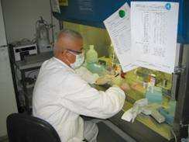
Virus Inactivation Methods
Solvent/detergent (S/D) treatment (tri(n-butyl)phosphate (TNBP) + Polysorbate 80/Octoxynol)
Heating
in solution (pasteurisation)
of lyophilised product: (i.e.100°C/30 min, 80°C/72 hrs)
Low pH treatment
Chemical treatment (Caprylate, ß-Propiolactone)
Anti-viral antibodies
Specific process steps (Nanofiltration)

Slide 13
בדיקה לדוגמא של יעילות נטרול וירוסים בפקטור תעשייתי
Virus reduction factor: >6.3 log (HIV-1)
OCTAGAM
Below limit of detection
2

Slide 14
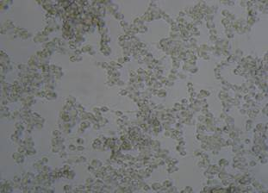
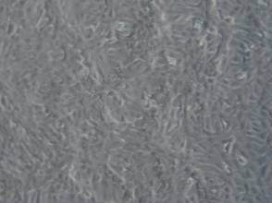
וידוא ניטרול וירוסים בפקטור מטוהר בשיטת SD*
Cell culture based infectivity assay: PRV on Vero cells
Without S/D treatment
With S/D treatment
Infected Vero cells
Uninfected Vero cells
* ללא הדבקה מאז 1984, אינה משנה מבנה החלבון, נשטף בקלות
Notes:
Another way to describe the viral safety of a process step is to evaluate the kinetics of virus inactivation, i.e. the speed of „virus killing“.

Slide 15
מהם סוגי הפקטורים בארץ?
פקטור 9 רקומביננטי: BENEFIX
פקטור 9 פלסמתי: Mononine Replenine, Alphanine , Betafact

Slide 16
פקטורים-המשך
פקטור 8רקומביננטיRecombinate (Bioclate): Kogenate (Helixate) , Kogenate –FS, Refacto
פקטור 8 פלסמתי: Hemophil-M, Monarc –M, Monocalate-P Koate-DVI , Omrixate
פקטור 8 פלסמתי+חלבון VW
Haemate-P, Humate-P, 8Y, Fandi

Slide 17
עוד פקטורים
פקטור לחולי נוגדן: FEIBA, RFVIIa
פקטורים נוספים לשימושים מיוחדים: Fibrinogen, Proplex, Fibrogamin

Slide 18
Thrombogram™ Measurement in Platelet-Rich Plasma: Effect of FVIII Infusion in hemophilia
150
FVIII - 45%
Normal control
FVIII- 32%
Thrombin (nM)
100
50
FVIII- 7%
0
0
5
10
15
20
25
Time (min)
FVIII < 2%
www.thrombin.com
Notes:
These curves demonstrate the response to FVIII infusion in a patient with hemophilia A. Unfortunately, the curves are incorrectly labeled. The brown curve is a normal and the red (flat) curve is the baseline for the patient. The green curve is blood drawn 30 minutes after bolus infusion of 250 units of recombinant FVIII. The FVIII level was 45% at that time. At 3 hours after infusion (blue curve) the FVIII level is 32% and thrombin generation remains relatively normal. Twenty-four hours after the infusion (orange curve), the FVIII level has declined to 7% and thrombin generation is once again abnormal.

Slide 19
כיצד לטפל נכון בפקטור?
1 יחידת פקטור לק"ג משקל גוף מעלה רמת פקטור 8 בדם ב 2% או מעלה רמת פקטור 9 בדם ב 1%
לחבלות ודימומים: פקטור 8 20-30 יחידות לק"ג (עד 2000 יחידות ל70 ק"ג), חבלת ראש: 50 יחידות לק"ג
פקטור 9 : 30-50 יחידות לק"ג לפי הדימום

Slide 20
טיפול מונע
ראשוני : לילדים קטנים, לפני שיארע נזק למפרקים
משני : לאחר דימום לפרקים, למנוע החמרת נזק (=טיפול מונע תקופתי במקרה של מפרק מטרה)
קבוע (=אמיתי) : מתן פקטור X 2-3 בשבוע, למניעת המופיליה קשה ודימומים עצמוניים
לא- קבוע(=לפי צורך) : למניעת דימום לפני פעילות מאומצת או בחשש לחבלה

Slide 21
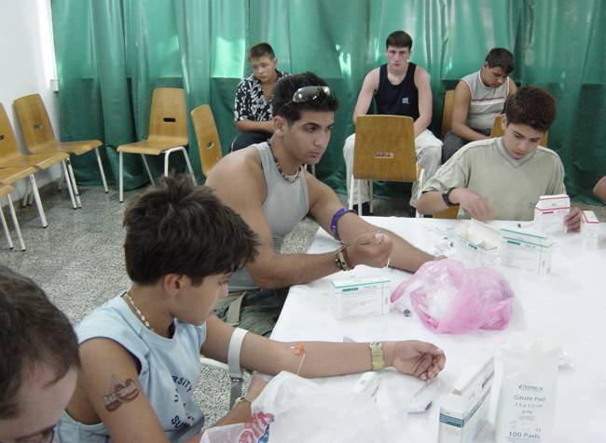

Slide 22
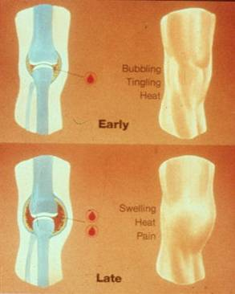
דימום למפרק בחולי המופיליה יכול לגרום תגובה דלקתית של רקמת החיבור (סינוביטיס)

Slide 23
טיפול מונע ראשוני
מטרה : שמירת רמת פקטור קרישה בדם מעל לערכים של המופיליה קשה
יתרונות : מניעת דימומים (לפחות ספונטניים), שמירה על המפרקים, מאפשר לנהל אורח חיים תקין כולל פעילות גופנית
המרכיב הכלכלי : יקר היום -אבל מונע נטל עתידי
חיסרון : צריך להזריק…(פקטור 8: X3 בשבוע, פקטור 9: X 2 בשבוע)

Slide 24
עקרונות בעולם לטיפול מונע
למי נותנים ? ילדים המופילים ללא נוגדנים לפקטור
מתי להתחיל ? אחרי גיל 2.5 שנים או אחרי 1-2 דימומים למפרקים (לפני שנוצר מפרק מטרה)
איך להתחיל ? טיפול מונע מלא לעומת התחלה הדרגתית ועלייה בתדירות ההזרקות לפי צורך

Slide 25
